Slide 1
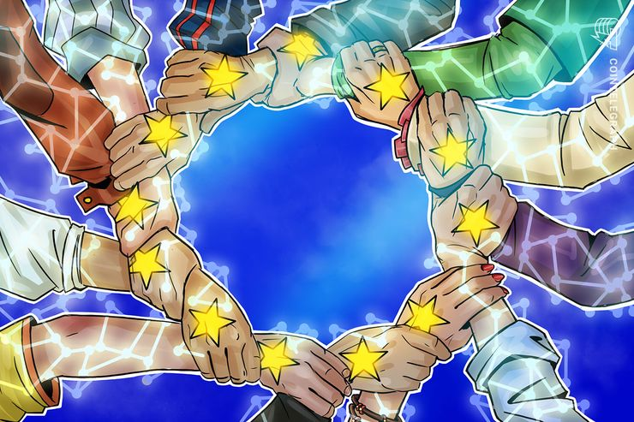
POVELJE EU O OSNOVNIM PRAVIMA
Emina Kozica

Slide 2
EU ima zadatak da promoviše svoje zemlje.
Prava tih zemalja objedinjena su u Poveljima osnovnih ljudskih prava.
Povelja predstavlja obavezujući dokument EU.
Predstavlja prvu kodifikaciju osnovnih ljudskih prava EU

Slide 3
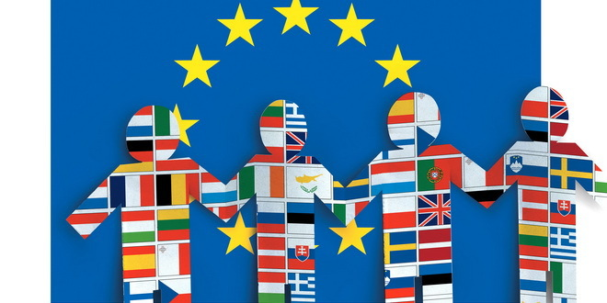
NASTANAK
U periodu od 2000-2007 nije bila pravno obavezujuca
Donosenjem Lisabonskog ugovor (01.12.2009.god) postaje pravno obavezujuca
Povelja EU je usvojena nakon sastanka u Nici 2000.godine
Keln ( 1999.god) – Evropski savjet doneo odluku da izredi tekst Povelje
1999.god. Donet je nacrt Povelje EU koju je izradila Konvencija

Slide 4
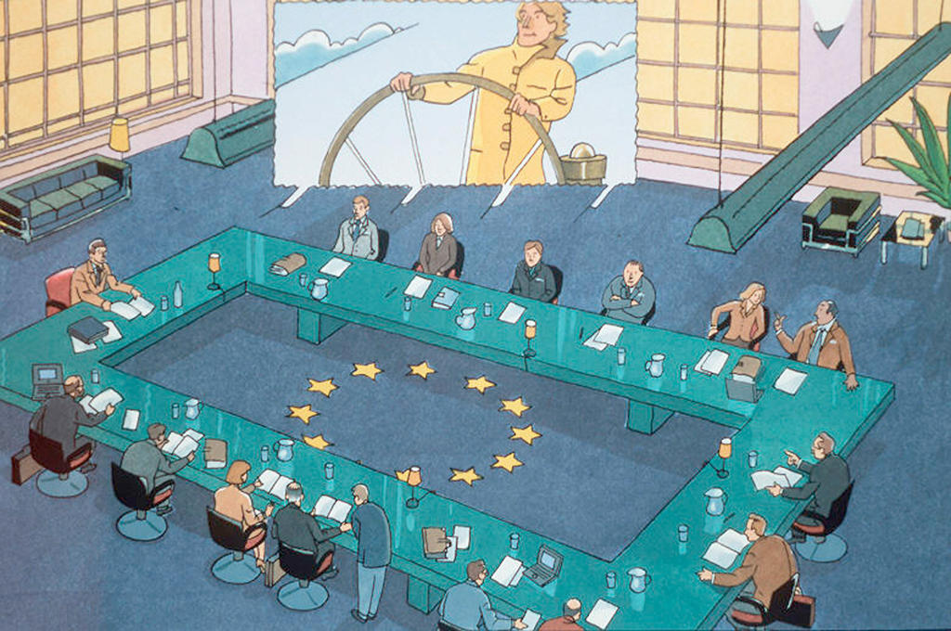
Povelja o osnovnim ljudskim pravima Evropske unije je pravni akt koji objedinjuje osnovna građanska,politička,ekonomska i socijalna prava građna Evropske unije i lica koja u njoj imaju prebivališta.

Slide 5
Sadržaj Povelje EU
Dostojanstvo ( član 1. – 5.)
Sloboda ( član 6. – 19.)
Jednakost ( član 20. – 26.)
Solidarnost ( član 27. – 38.)
Građanska prava ( član 39. – 46)
Prava u krivičnom postupku ( član 47. – 50.)
Opšte odredbe tumačenja Povelje ( član 51. – 54.)
Treba istaći Agenciju za osnovna ljudska prava EU koja deluju u skladu sa propisima Povelje EU o osnovnim ljudskim pravima

Slide 6
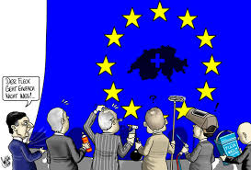
A, pitanju su:
Ko ima pravo da se poziva na Povelju?
Odgovor: Na Povelju se mogu pozvati prvo građani Evropske Unije, kao i sva lica koja imaju prebivalište na područiju Evropske unije.
2) Kakva je pravna priroda Povelje?
Odgovor: Pravan priroda povelje se najbolje može shvatiti kroz historijski razvoj i nastanak Povelje o osnovnim ljudskim pravima EU. Uz to je potrebno naglasiti da je Povelja uključena u Ugovor o Ustavu za Evropu koji je potpisan u Rimu 29.10.2004 godine.
3) Da li će Povleja biti mrtvo slovo na papiru ako se ne ratifikuje Ugovor o Ustavu za Evropu?
Odgovor: Kada je Povelja proglašena time je postala i moralno obavezna za sve države članice EU. As udovi država članica je prihvataju kao izvor prava. Ako Ugovor o Ustavnim pravima ne bude ratifikovan osonovna prava koja su obuhvaćena Poveljom biće zaštićena.
Ovo su pitanja na koje se mora odgovoriti da bi se Povelja EU valjano primenila
Bitni clanovi: 51., 52, 53 Povelje EU

Slide 7
Razlika izmeđi prava i principa Povelje EU
Kolizije prava vode ka drugčijem rezultatu od kolizije principa. Kolizija pravila podrazumijeva da će samo jedno od njih, dakle, postoji nužno samo jedan izbor, dok se kod kolizije principa rezultat dobija uzajamnim vrednovanjem u odnosu na konkretan slučaj, odnosno, kolizija principa ne vodi nužno jednom rezultatu

Slide 8
Povelje EU o osnovnim ljudskim pravima i direktive
Direktive je zakonodavni akt kojim se utvrđuje cilj koje sve države članice EU moraju ostvariti, a svaka od njih će odlučiti način njenog ostvarivanja.
Direktive koje su u neposrednoj vezi sa Poveljom EU su:
• Direktiva 04/ 38/EC
Veza između Povelje EU i Direktive 04/38/EC jeste član 45. Povelje EU
• Direktiva 2000/ 31/ EU
Poveljom EU je ograničen promet robe koja je navedena u Direktivi 2000/31/EU tj. Direktivi o elektronskoj trgovini.
• Direktiva 2004/113/EC
Odnosi se na jednak pristup muškarca i žene u pogledu pristupa robi i njenim uslugama.
Direktive propisuje da države članice mogu odlučivati u pogledu pristupa muško – ženskih stavova.
Direktive mora sagledati zajedno sa članovima 21. i 23. Povelje EU, koji zabranjuju diskriminaciju na temelju spolova i zahteva jednak tretman žena i muškraca u svim oblastima.
Odredba Direktiva koja predstavlja diskriminaciju spolova i nije u skaldu sa Poveljom EU je ne zakonita.

Slide 9
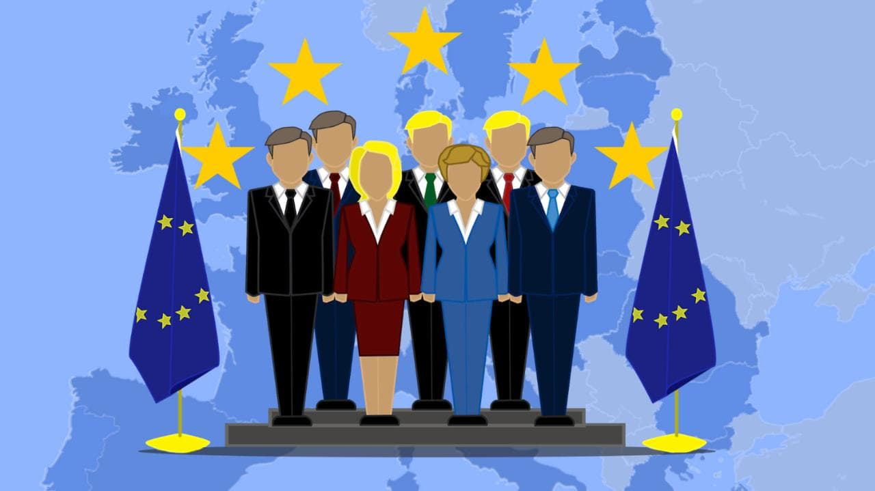
EU je prošla kroz trnovit put usoistavljanje prava i dužnosti kojih se države članice moraju prdžavati.
Povelja EU sadrži prava koja se odnose na građane i njihovu zaštitu.
Zahvaljujući Povelju EU prava svakog pojedinca su zaštićena

Slide 10
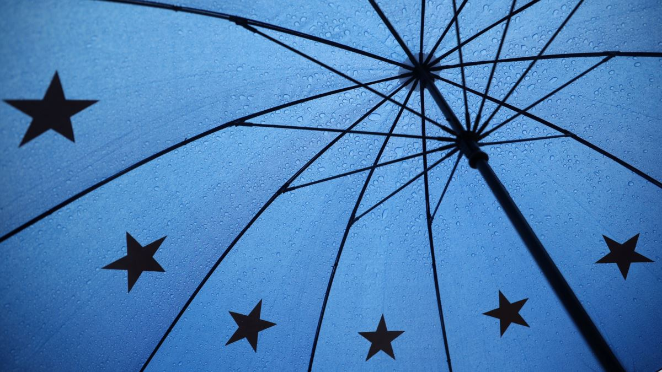
HVALA NA PAŽNJI!
„Verujem u to da svako ima pravo da živi kako god želi, sve dok ne povređuje druge.“
Džo Namat

Slide 11
Potrebno je u svrhu pripreme ispita:
Posebna proučiti prava vezano za krivični postupak
Listu direktiva koje su povezane sa Poveljom proširiti direktivama koje se odnose na krivično pravosuđe.

